Slide 1

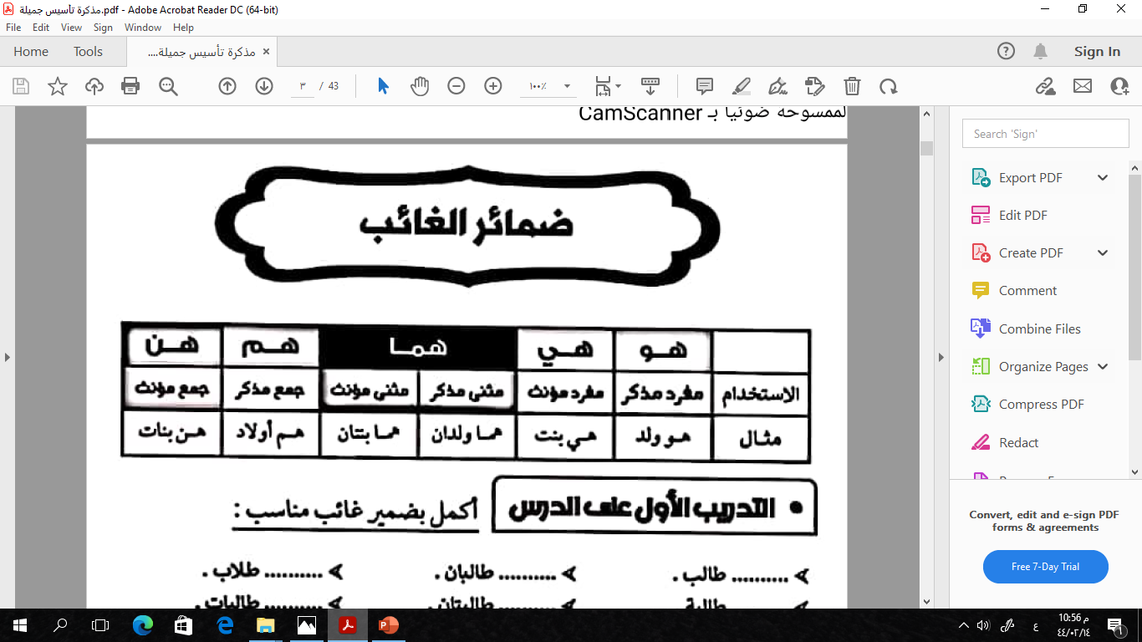

الاسم / .....................................
الصف / ......................................
مملكة البحرين
وزارة التربية والتعليم
مدرسة الدير الابتدائية الإعدادية للبنات
نشاط تدريبي في مادة اللغة العربية للصف الثالث الابتدائي
* اكملي الجمل التالية بضمير غائب المناسب :-
................. طالبة موهوبة.
......................... معلمان متميزان .
..................... لاعب ماهر في كرة القدم.
............................... طالبات رائعات .
.......................... صديقتان في المدرسة .
.......................... طبيبة ماهرة.
...................... طباخ متميز في عملي .
................... أمهات رائعات .
................... مهندسون متميزون في العمل .
إعداد منسقة القسم المديرة المساعدة مديرة المدرسة
أ/ إنجي يوسف أ / فضة مصطفى أ/ عبير حسن أ / حصة المهيزع

